Slide 1
বিসমিল্লাহির রাহমানির রাহিম

Slide 2
মাল্টিমিডিয়া ক্লাসে স্বাগত

Slide 3
পরিচিতি
শ্রেণিঃ ষষ্ঠ
বিষয়ঃ বাংলা
অধ্যায়-গদ্য
পাঠ-২
সময়-৫০ মিনিট
তারিখ-১৩/০৬/২০২১ খ্রিঃ
মোঃ আব্দুল আলীম
সহকারি শিক্ষক (বি,এস-সি,বি,এড)
আইডি- 01080270781
কল্যাণপুর রওশনীয়া দাখিল মাদরাসা
বেলকুচি, সিরাজগঞ্জ
মোবাইল- 01717012389

Slide 4
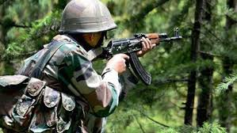
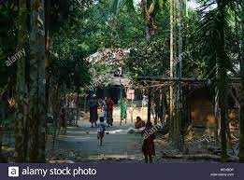
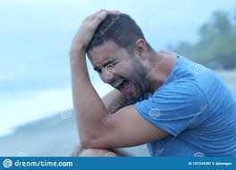
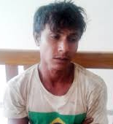
চিত্রগুলো লক্ষ্য করি
চিৎকার করতে করতে ঘরে ফিরছে
গুলি করছে
সাবু চিৎকার করে কী বলছে?
কে ঘরে ফিরছে?
সাবু
বাইরে মানুষ মারছে। এ নিয়ে তোলপাড়।

Slide 5
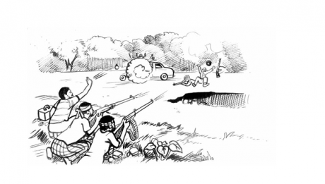
তোলপাড়
শওকত ওসমান

Slide 6
শিখনফল
এই পাঠ শেষে শিক্ষার্থীরা----------
লেখক পরিচিতি বলতে পারবে।।
২) গদ্যাংশ শুদ্ধ উচ্চারণে পড়তে এবং গুরত্বপূর্ণ শব্দগুলো চিহ্নিত করতে পারবে।
৩) নতুন নতুন শব্দগুলোর অর্থসহ বাক্য গঠন করতে পারবে।
৪ ) নির্বাচিত অংশটুকুর ভাবার্থ ব্যাখ্যা করতে পারবে।

Slide 7
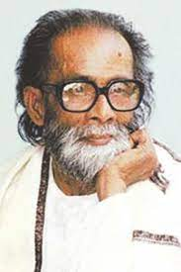
লেখক পরিচিতি
পেশা
অধ্যাপক
মৃত
১৯৯৮
জন্ম
১৯১৭
শওকত ওশমান
প্রকৃত নাম
আজিজুর রহমান
গ্রন্থ
ছোটদের নানা গল্প
কথা রচনার কথা
ডিকবাজি
তারা দুইজন
ইত্যাদি
মসকুইটো

Slide 8
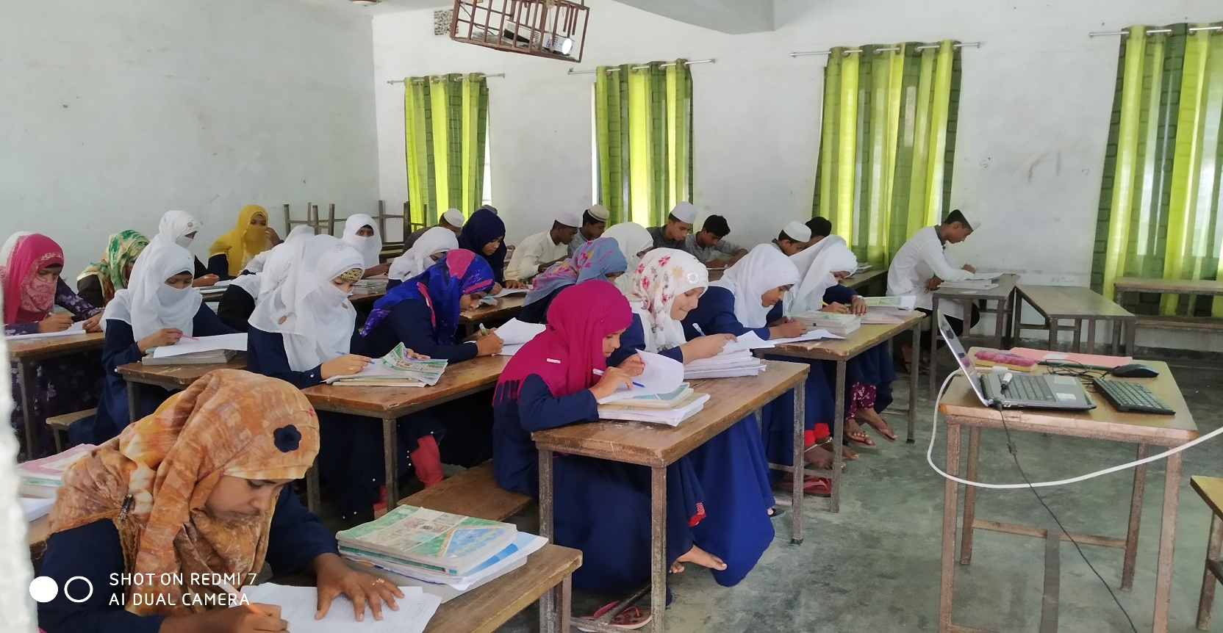
একক কাজ
১। আজকের গল্পের লেখকের নাম কী?
২।তাঁর প্রকৃত কী?
৩। তাঁর জন্ম ও মৃত সাল লিখ।

Slide 9
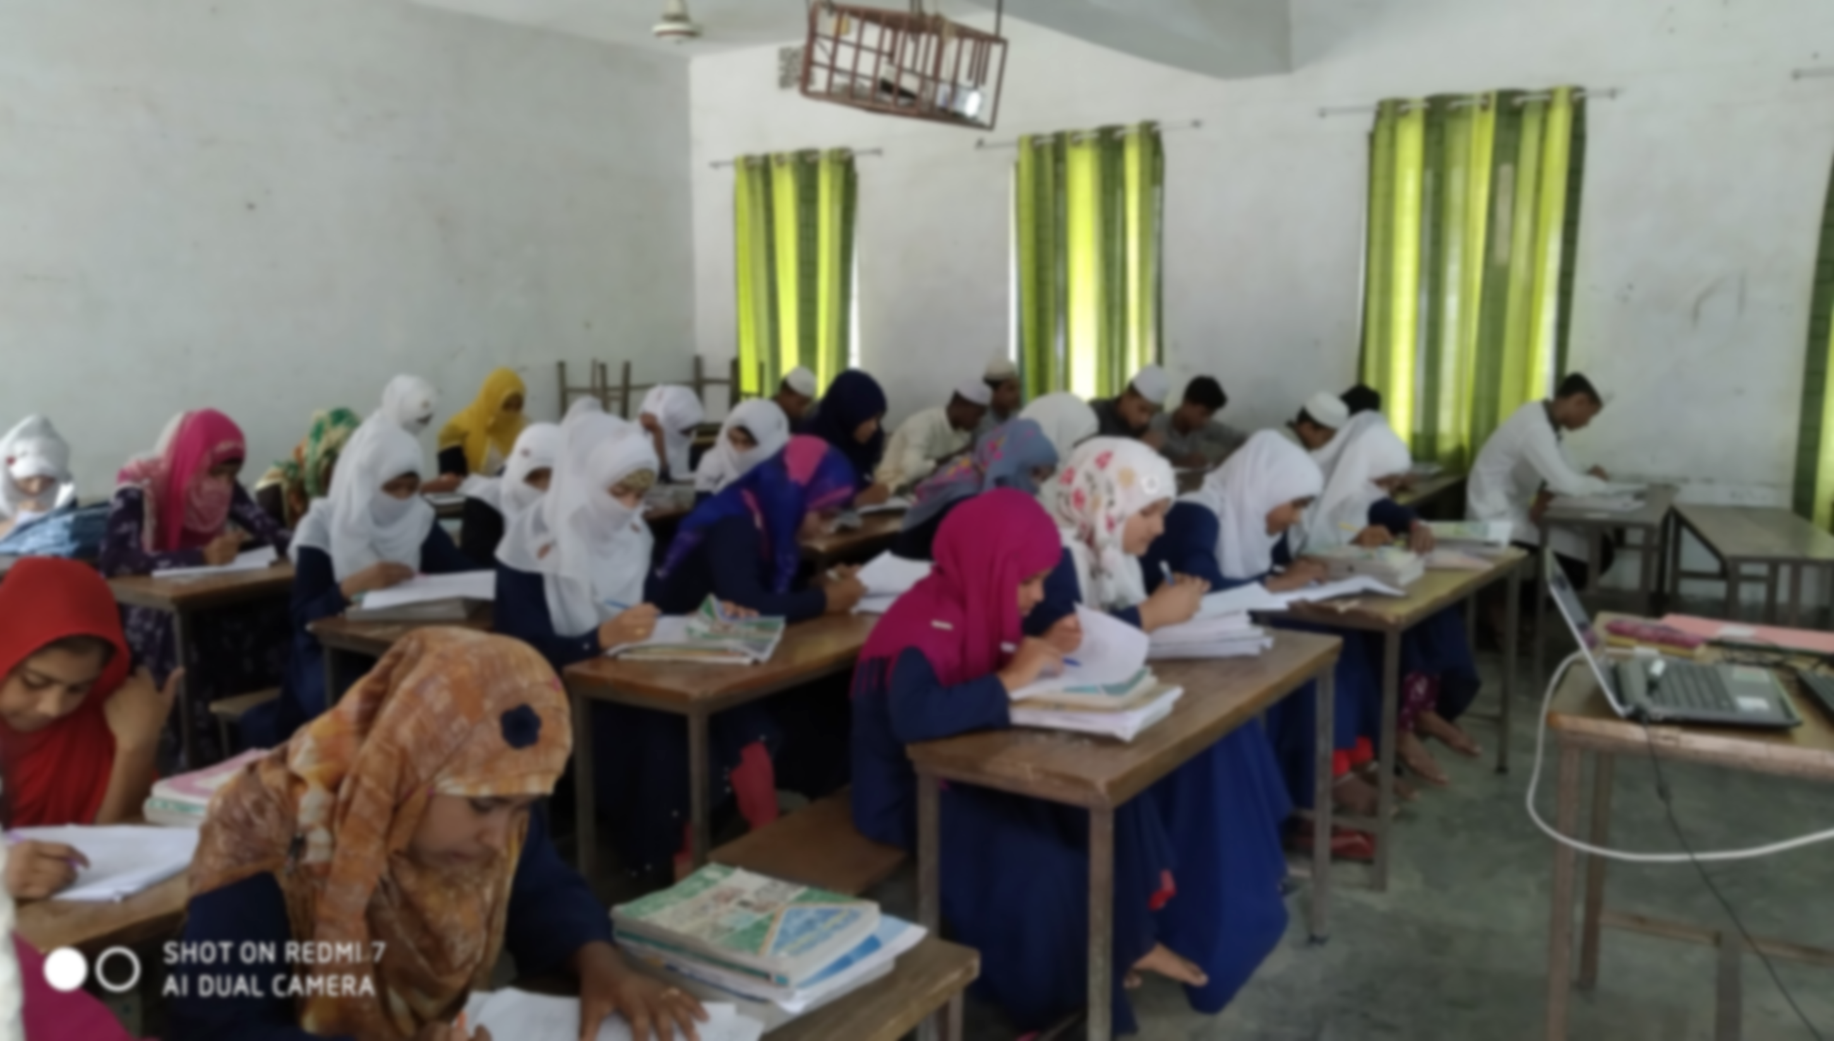
আদর্শ পাঠ
একদিন বিকেলে হস্তদন্ত সাবু বাড়ির উঠান থেকে “মা মা” চিৎকার দিতে দিতে ঘরে ঢুকল। জৈতুন বিবি হকচকিয়ে যায় ।রান্নাঘরে পাক করছিল সে । তাড়াতাড়ি বেরিয়ে এসে শুধায়, কী রে-এত চিক্কর পাড়স ক্যান?
- মা,ঢাকা শহরে গুলি কইরা মানুষ মারছে-
-কে মারছে ?
পাঞ্জাবি মিলিটারি।
দেখা যায় সাবু খুব উত্তেজিত । মুখ দিয়ে কথা তাড়াতাড়ি বের করে দিতে চাইলেও পারে না।কারণ, শরীর থরথর কাঁপছে। হাতের মুঠি বারবার শক্ত হয়।
মা, একজন দুজন না । হাজার হাজার মানুষ মারছে।
কস কী, হাজার হাজার?
হ, সব মানুষ শহর ছাইড়া চিলা আইতেছে।

Slide 10
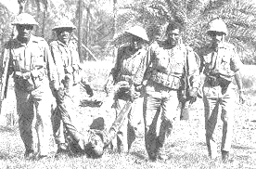
সরব পাঠ
ঢাকা শহর থেকে পঞ্চাশ মাইল দূরবর্তী গাবতলি গ্রাম। কিন্তু যারায়াতের সুবিধা নেই। তাই সব খবরইদু-দিন বাদে এসে পৌছায়। এবার কিন্তু তার ব্যতিক্রম ঘটেছে । পরদিনই পাওয়া গেছে সব খবর । যারা জওয়ান তারা সোজা হেঁটে হেঁটে বাড়ি পৌছেছে।তাই খবর ছড়িয়ে পড়তে দেরি হয়নি। পঁচিশে মার্চের রাত্রে পাঞ্জাবি মিলিটারি ঝাঁপিয়ে পড়ে।জীবন্ত যাকে পাচ্ছে তাকেই হত্যা করছে।

Slide 11
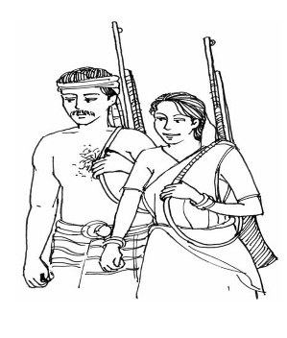
জোড়ায় কাজ
২৫ মার্চ সম্পর্কে ৫টি করে বাক্য লিখ।

Slide 12
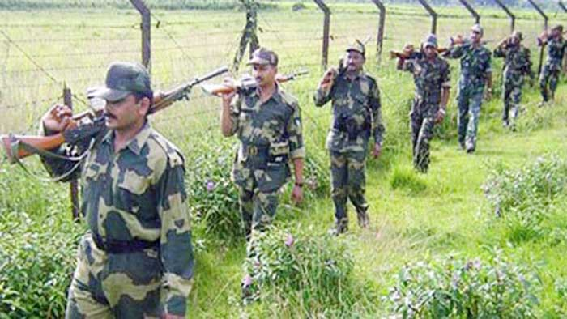
এসো আমরা কিছু নতুন শব্দ শিখি
চিক্কর
উচ্চ স্বরে কান্না / চিৎকার
পাঞ্জাবি মিলিটারি
পাকিস্তানের পাঞ্জাব রেজিমেন্টের সৈনিক
১৯৭১ সালের পঁচিশ মার্চ ।এই তারিখের কালরাতে পাকিস্তানি বাহিনী বাঙালির ওপর অতর্কিত আক্রমণ শুরু করে।
২৫ মার্চ

Slide 13
দলীয় কাজ
মুক্তিযুদ্ধের সময় মানুষের দুঃখ দুর্দশার চিত্রের ব্যাখ্যা কর।

Slide 14
মূল্যায়ন
১) শওকত ওশমানের প্রকৃত নাম কী ?
ক) শওকত আলী
খ) শেখ আজিজুল হক
গ) আজিজুর রহমান
ঘ) হাসান আজিজুল হক
২) শওকত ওশমান ছোটদের গ্রন্থ লিখেছন
i. ওটন সাহেবের বাংলা
ii. ডিগবাজি
iii.মসকুইটো ফোন
নিচের কোনটি সঠিক?
ক) i ও ii
খ) i ও iii
গ) ii ও iii
ঘ) i, ii ও iii

Slide 15
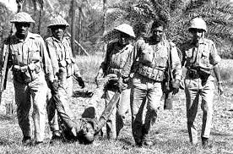
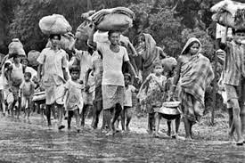
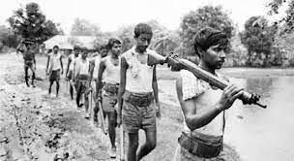
বাড়ির কাজ
২৫ মার্চ কালরাত বলা হয় কেন?

Slide 16
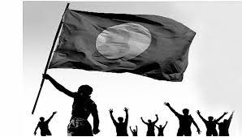
ধন্যবাদ সবাইকে

